Slide 1
Побудова та принцип дії дисплеїв
Виконав: ст. гр. ТЗ-41
Цмокалюк Д.М.

Slide 2
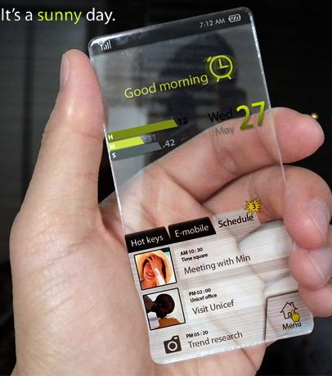
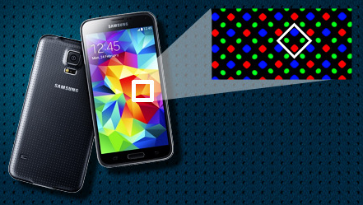
Що це таке?
Дисплей - це електронний пристрій, призначений для візуального відображення інформації.

Slide 3
Типи дисплеїв телефонів
Дисплеї на основі плоских панелей:
рідкокристалічні (LCD)
електролюмінісцентні (OLED)
світлодіодні
плазмові (PDP)

Slide 4
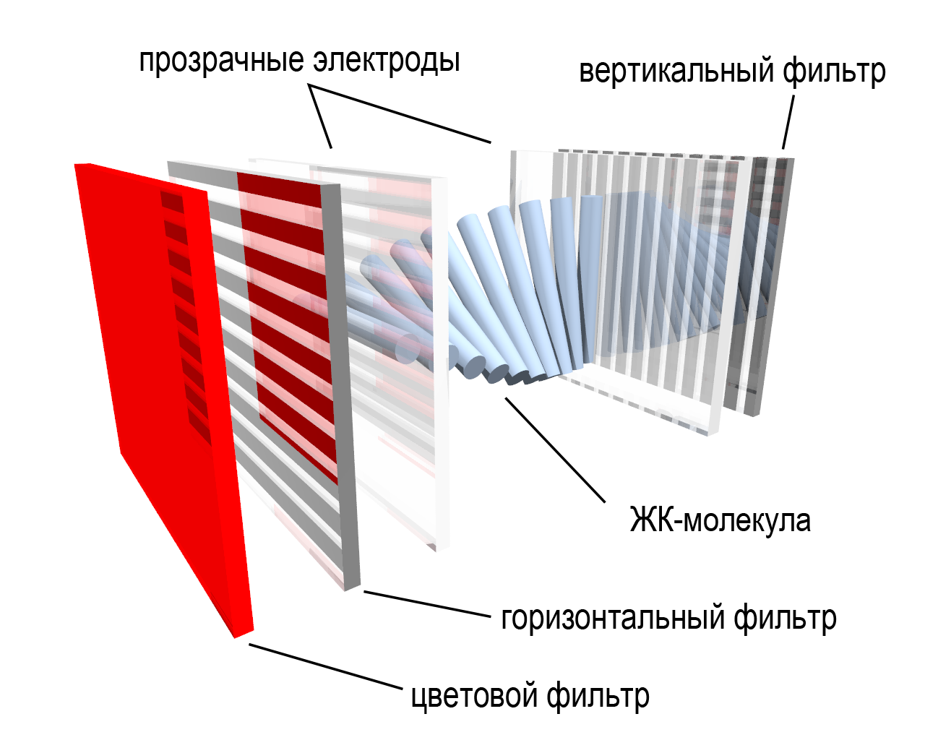
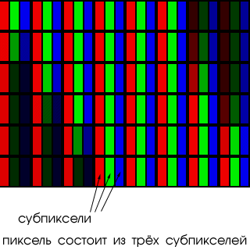
LCD-дисплеї
LCD (liquid crystal display),
тобто дисплеї на основі рідких кристалів

Slide 5
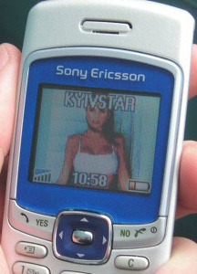
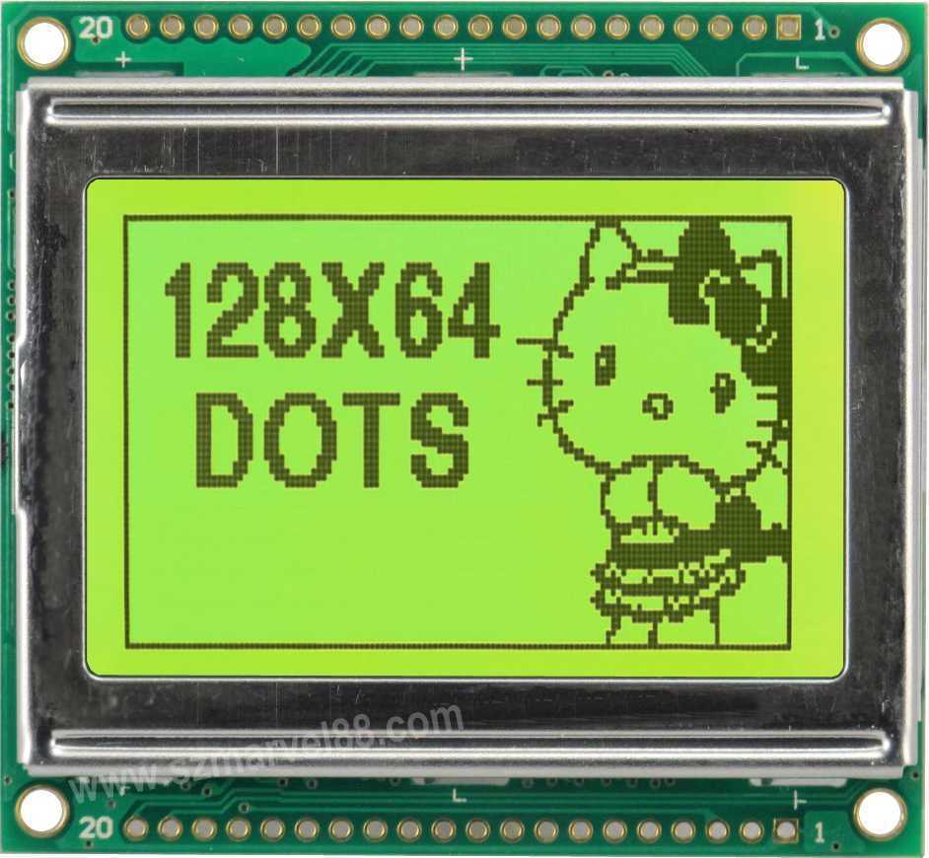
STN-матриця
Пасивна матриця: STN (Super Twisted Nematic)
+ малий рівень витрат енергії
+ невелика вартість
- картинка оновлюється повільно
- відображають малу кількість кольорів
- маленький кут огляду екрану

Slide 6
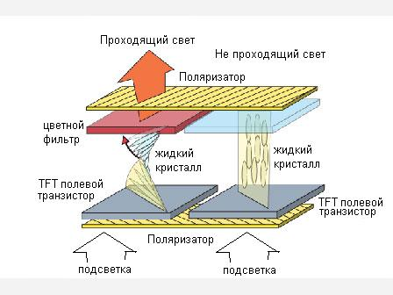
TFT-матриця
Активна матриця: TFT (Thin Film Transistors)
+ низьке споживання енергії
+ висока чіткість зображення
- малий кут огляду
- погана передача кольору
- «биті» пікселі

Slide 7
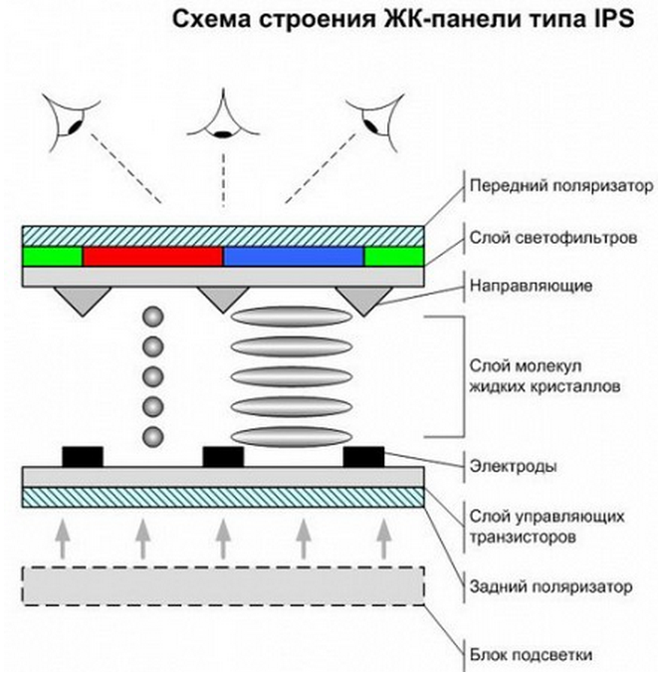
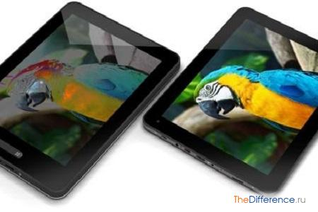
IPS-матриця
IPS (in-plane switching)
+ Збільшені кути оглядів;
+ Підвищена яскравість і контрастність;
+ Істотно поліпшена передача
кольору
TN-TFT матриця IPS матриця

Slide 8
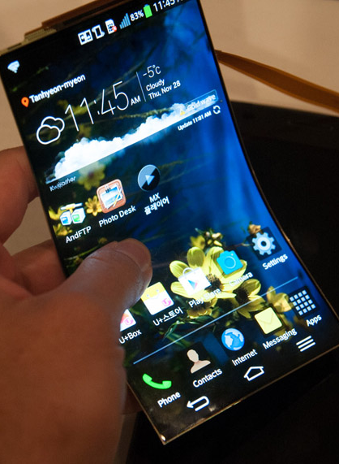
OLED-дисплеї
OLED (Organic Light Emitting Diodes) - дисплеї на органічних світловипромінювальних напівпровідниках
Головна відмінність від LCD-екранів не потрібні лампи підсвічування, в нових дисплеях світяться безпосередньо елементи поверхні

Slide 9
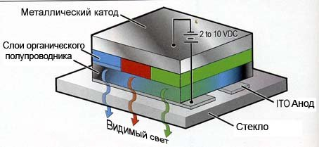
OLED-дисплеї
Переваги в порівняно з LCD-дисплеями
Відсутність необхідності в підсвічуванні
Зображення видно без втрати якості з будь-якого кута
Більш якісна передача кольору (високий контраст)
Більш низьке енергоспоживання при тій же яскравості
Можливість створення гнучких екранів

Slide 10
Дякую за увагу!

